Slide 1
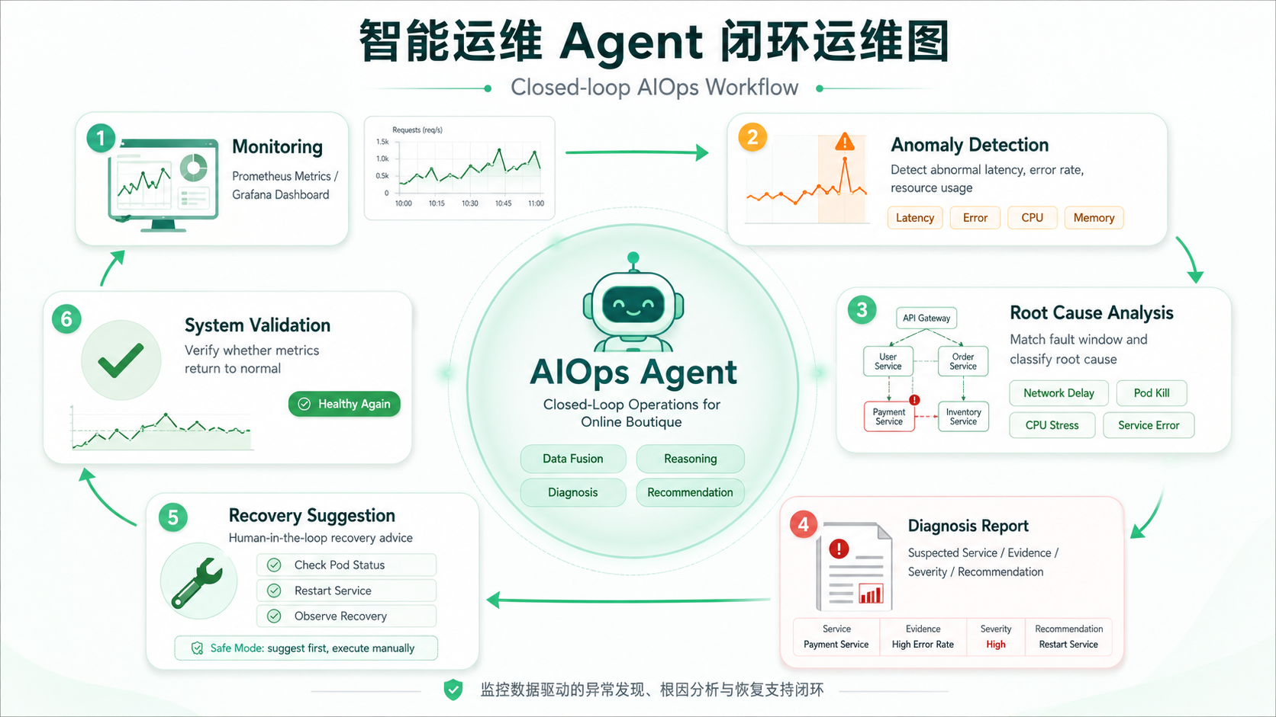
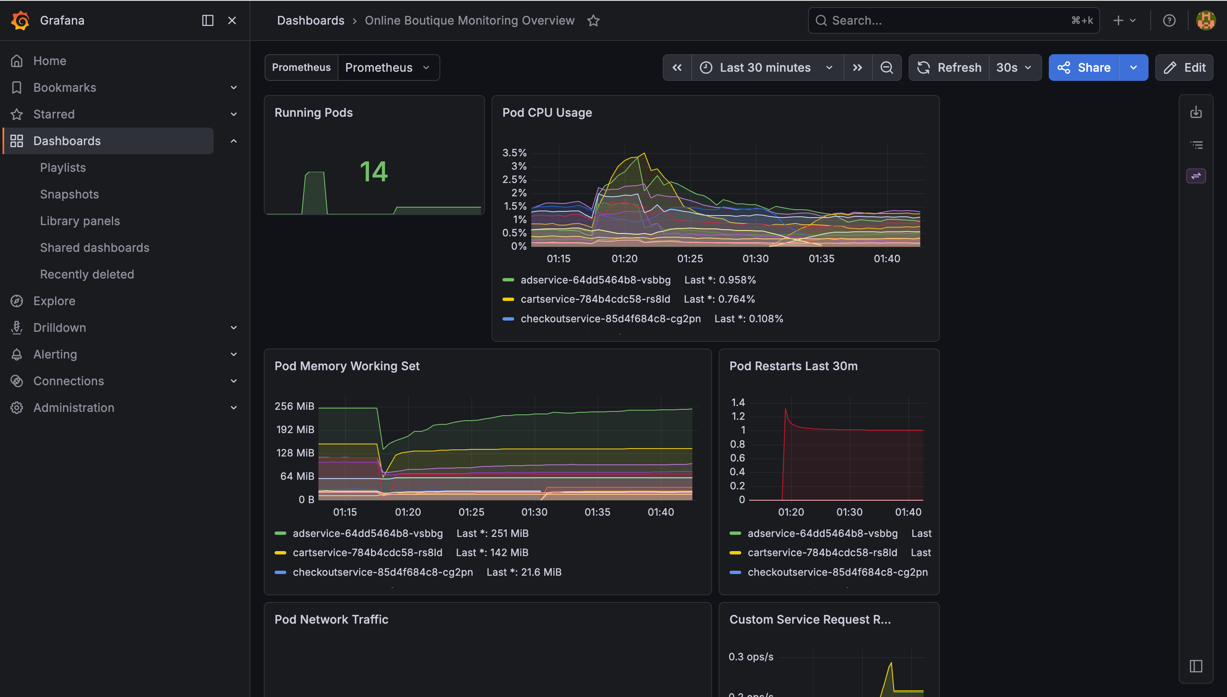
Online-Boutique
微服务测试与维护大作业
部署 · 新增微服务 · 监控采集 · 故障注入 · 自动化测试 · 异常分析 · 智能运维 Agent
软件测试与维护 2026 春
第三档 + 智能运维加分项
Online-Boutique
小组成员：王秀强 / 邓锦尧 / 邱俊杰 / 段坤良 / 韦厚林 / 任泓旭
github.com/Affordan/online-boutique-testing-maintenance
01

Slide 2
PROJECT OVERVIEW
项目展示总览
1
系统基座
2
开发扩展
3
运维实验
Online-Boutique 部署在本地 Kubernetes 集群，使用 Docker / Minikube / kubectl / Helm 管理。
新增 Coupon Service 与 Inventory Service，完成服务部署、地址暴露和环境变量接入。
Prometheus + Grafana 采集指标；ChaosMesh 进行 Pod Kill、CPU、内存、网络延迟实验。
4
测试验证
5
数据分析
6
智能体加分
Selenium 覆盖前端交互；JMeter 设置并发压测并导出响应时间、吞吐量等指标。
导出正常与故障监控数据，形成异常检测与故障诊断算法输入。
封装 AIOps Agent，支持指标读取、异常窗口定位、根因分类和诊断报告生成。
核心陈述：本项目完成 Online-Boutique 的部署、扩展、测试、监控、故障数据采集，并将异常分析封装为可演示的智能运维 Agent。
github.com/Affordan/online-boutique-testing-maintenance
02

Slide 3
COURSE ALIGNMENT
课程要求与本项目对应关系
展示要求
项目材料
证明方式
1
微服务系统介绍
Online-Boutique + Coupon / Inventory
架构图、部署截图、服务 API
2
项目测试展示
Selenium 功能测试 + JMeter 压测
测试截图、响应时间、吞吐量
3
故障注入与监控
ChaosMesh + Prometheus + Grafana
故障配置、监控仪表盘
4
异常数据采集与分析
normal / fault 指标数据集
CSV 数据、算法输入特征
5
加分项展示
AIOps Agent
异常定位、根因分类、诊断报告
6
成员贡献
A-F 分工表
模块负责人和交付物
待补充：最终答辩时间 / 成员互评分
github.com/Affordan/online-boutique-testing-maintenance
03

Slide 4
TECH STACK
技术组成与运行环境
基础运行
可观测
故障实验
Docker
Minikube
Prometheus
Grafana
ChaosMesh
Pod Kill
Kubernetes
kubectl / Helm
metrics CSV
Dashboard
CPU Stress
Network Delay
测试工具
数据与算法
智能运维
Selenium
JMeter
Python
Pandas
AIOps Agent
Data Loader
Edge / Browser
HTML Report
Isolation Forest
PCA / SVM
Root Cause
Report
环境定位：本地可复现实验环境，支持部署、监控、故障注入、数据导出、算法分析与 Agent 演示闭合。
github.com/Affordan/online-boutique-testing-maintenance
04

Slide 5
SERVICE TOPOLOGY
业务链路与服务拓扑
ProductCatalog
Inventory Service
Email
User
Frontend
Cart
Payment
Shipping
Checkout
Currency
Coupon Service
红色节点表示本项目新增或重点接入的服务。Coupon 参与结算优惠，Inventory 对商品库存进行查询与扣减。
可替换为最终架构截图
github.com/Affordan/online-boutique-testing-maintenance
05

Slide 6
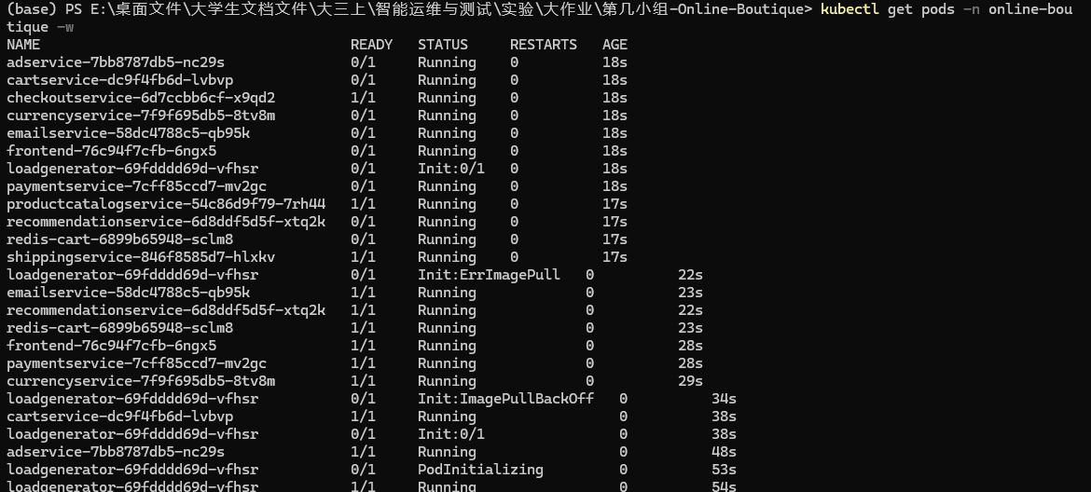
DEPLOYMENT
本地部署与运行验证
部署要点
• Minikube 本地 Kubernetes 集群
• online-boutique 命名空间
• kubectl 查看 Pod / Service 状态
• 前端通过本地端口转发访问
• 脚本化启动与部署记录
K8s
8080
编排环境
本地访问
图示：Pod 运行状态留证，便于答辩时说明系统部署成功。
github.com/Affordan/online-boutique-testing-maintenance
06

Slide 7
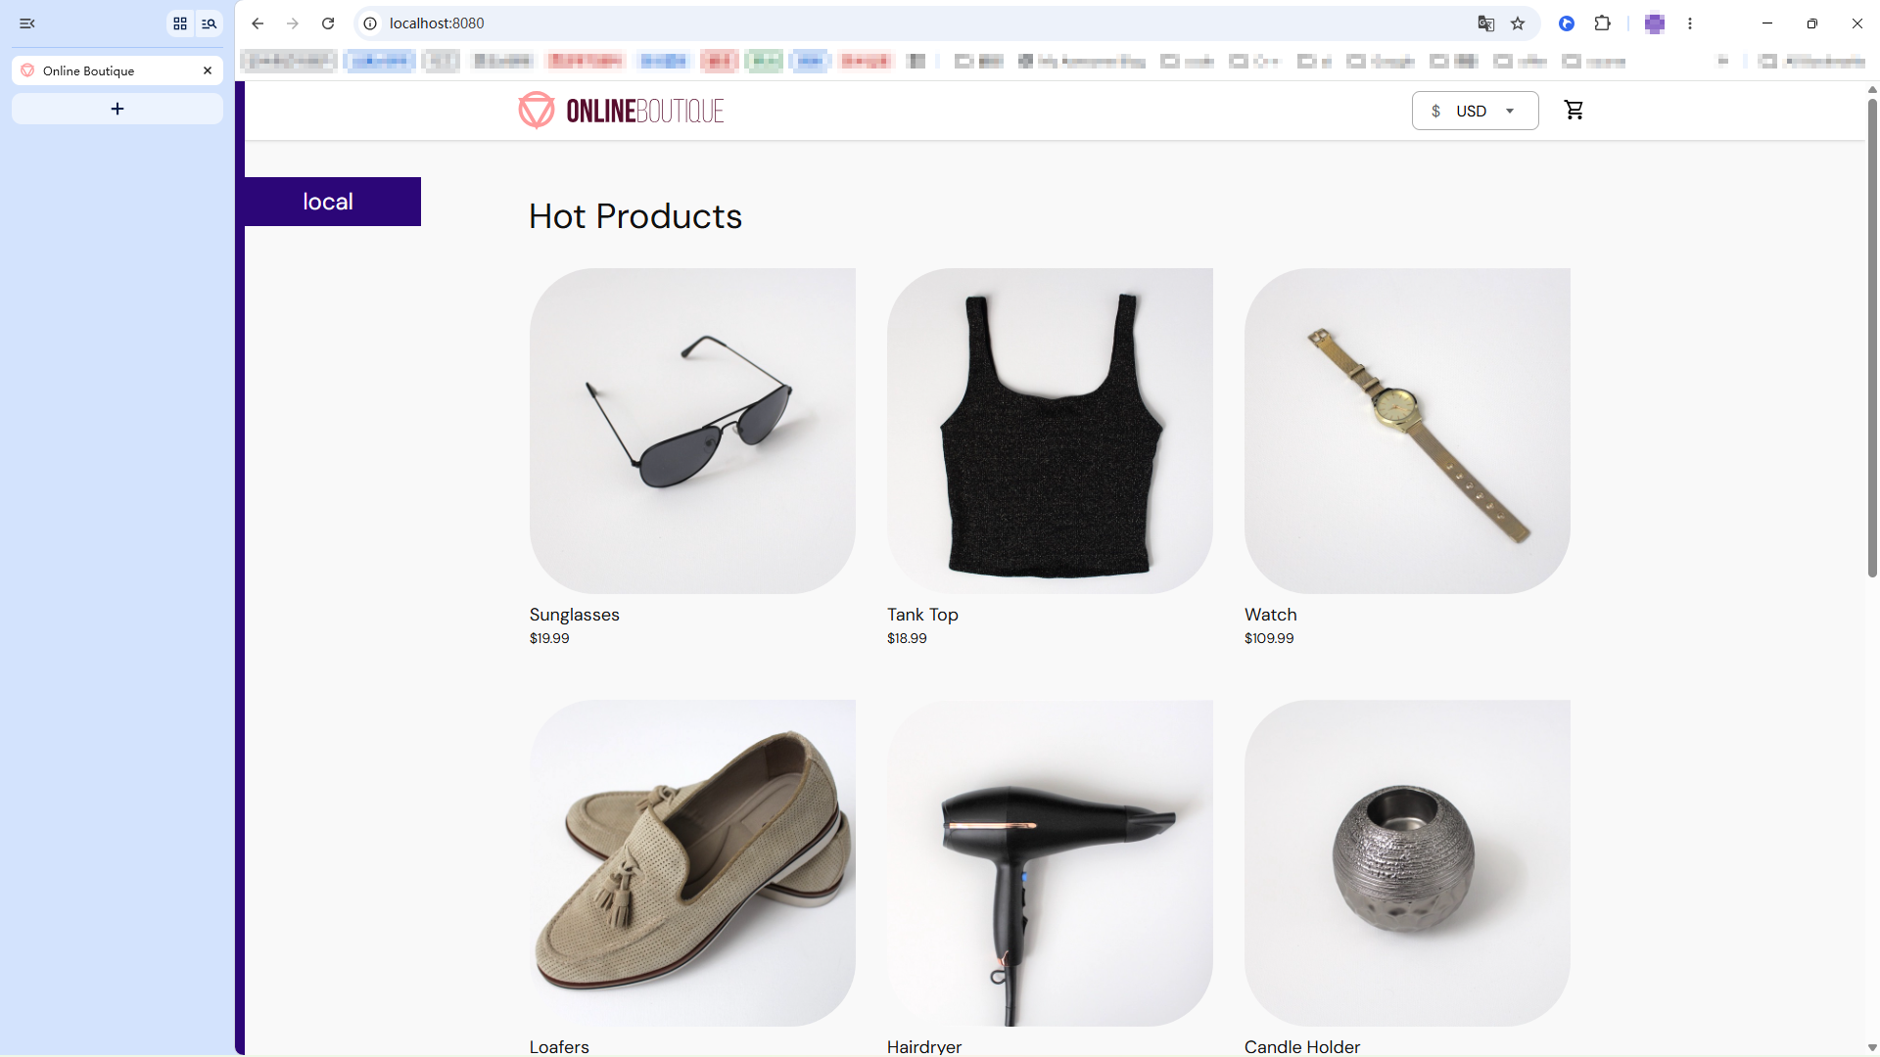
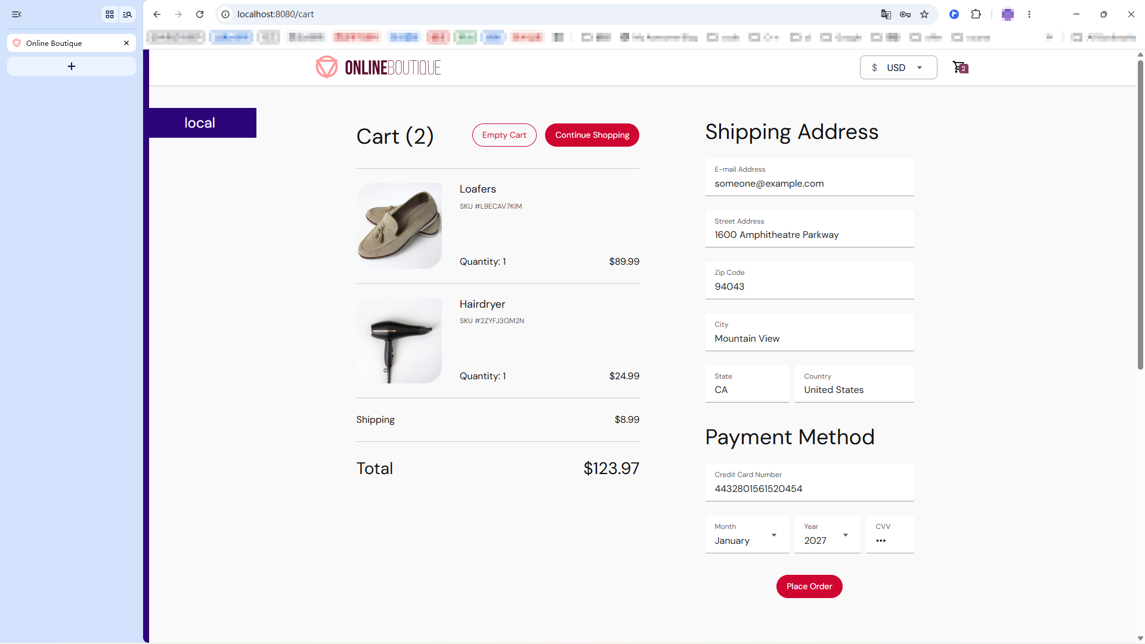
ONLINE-BOUTIQUE UI
页面访问与业务功能验证
首页商品列表访问正常
购物车页面与结算入口正常
github.com/Affordan/online-boutique-testing-maintenance
07

Slide 8
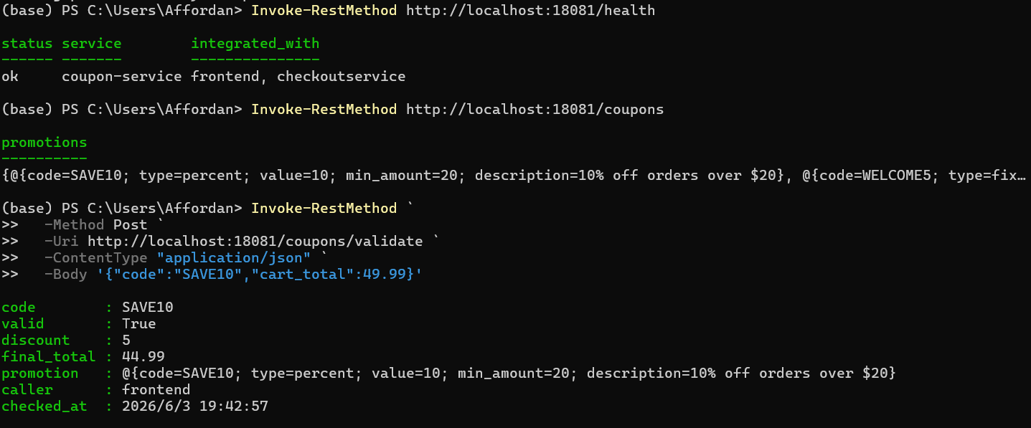
CUSTOM SERVICES
新增微服务开发展示
Coupon Service
Inventory Service
• 优惠券校验
• 库存查询
• 折扣规则返回
• 库存扣减
• 结算链路接入
• 商品服务联动
• HTTP API 暴露
• Service 暴露
/validate
/health
/inventory
/health
运行验证截图
github.com/Affordan/online-boutique-testing-maintenance
08

Slide 9
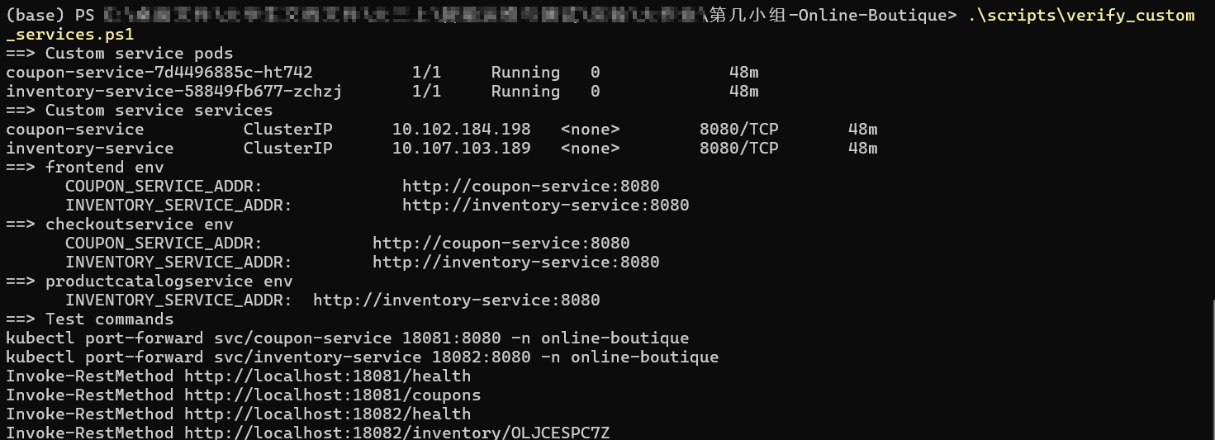
SERVICE INTEGRATION
新增服务部署与接入留证
新增服务 Pod 运行状态
Service 地址与端口暴露
环境变量注入：frontend / checkout / productcatalog 与新增服务完成连接配置
github.com/Affordan/online-boutique-testing-maintenance
09

Slide 10
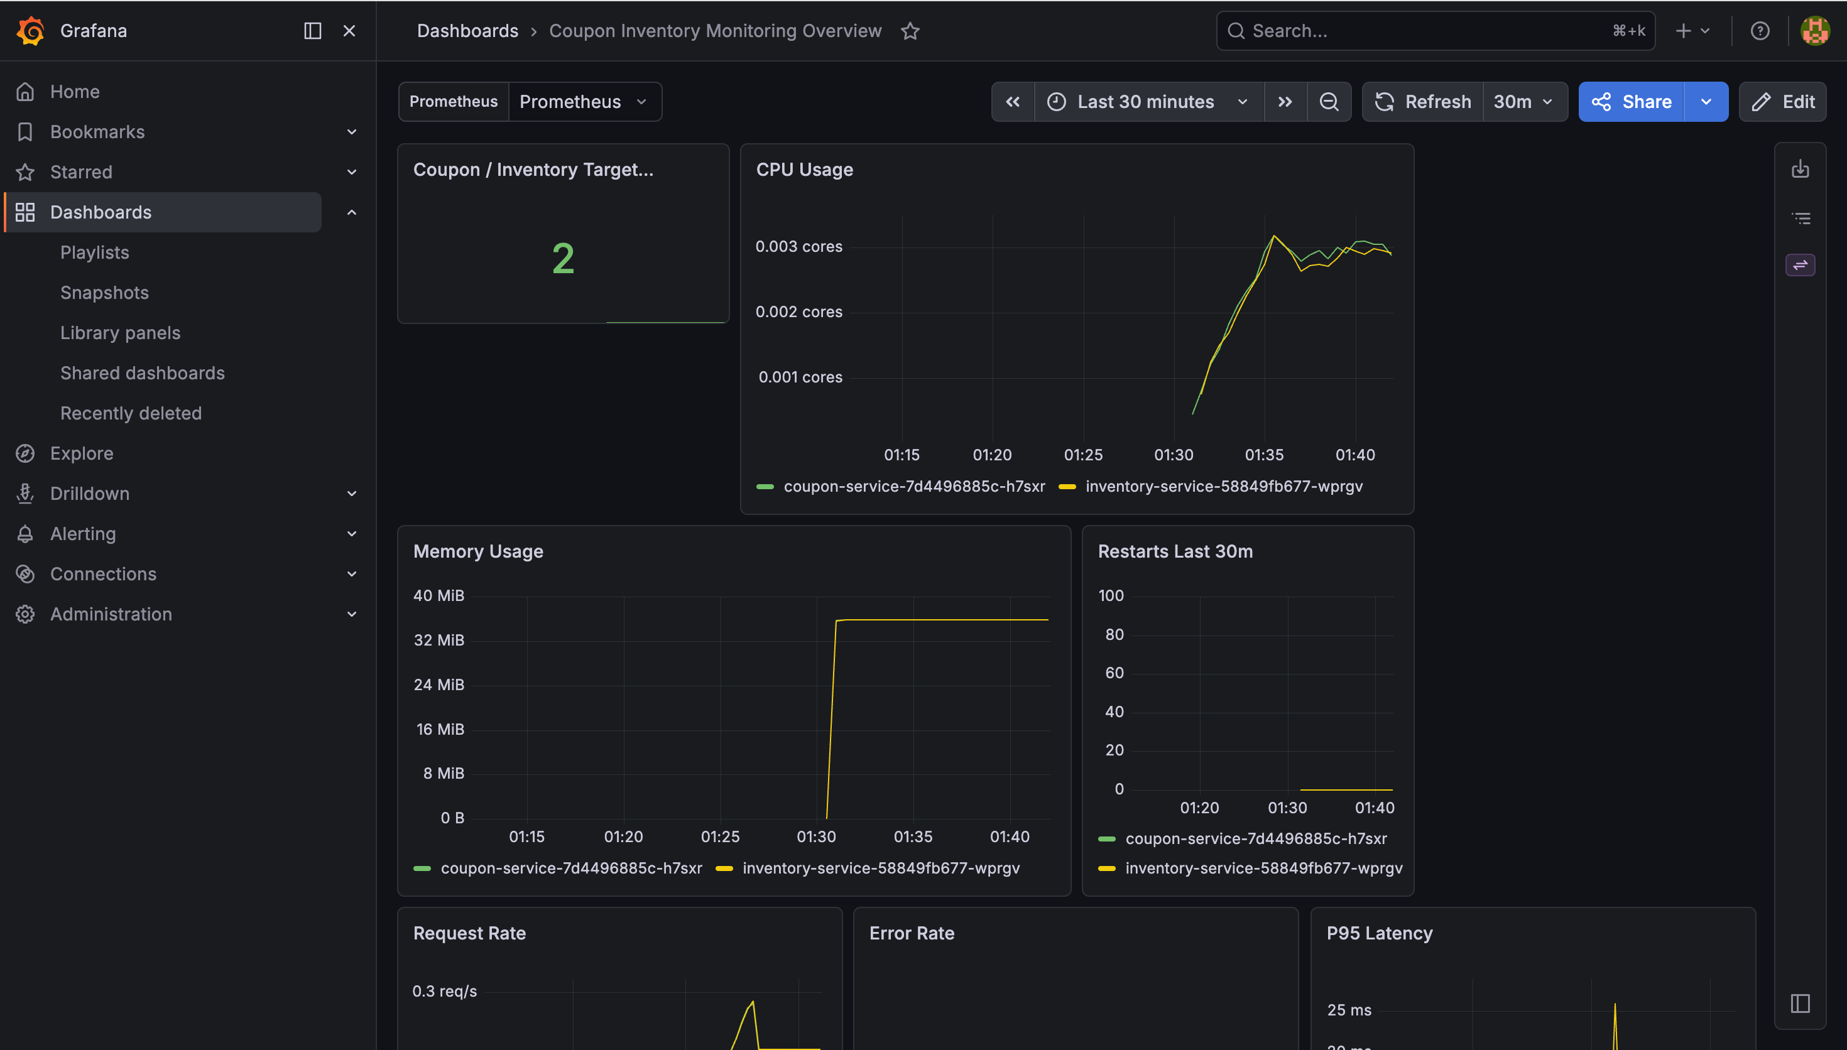
OBSERVABILITY
Prometheus 与 Grafana 监控采集
系统整体监控面板
新增服务监控面板
采集对象覆盖请求速率、延迟、错误率、CPU、内存等指标，为故障注入对比与算法分析提供输入。
github.com/Affordan/online-boutique-testing-maintenance
10

Slide 11
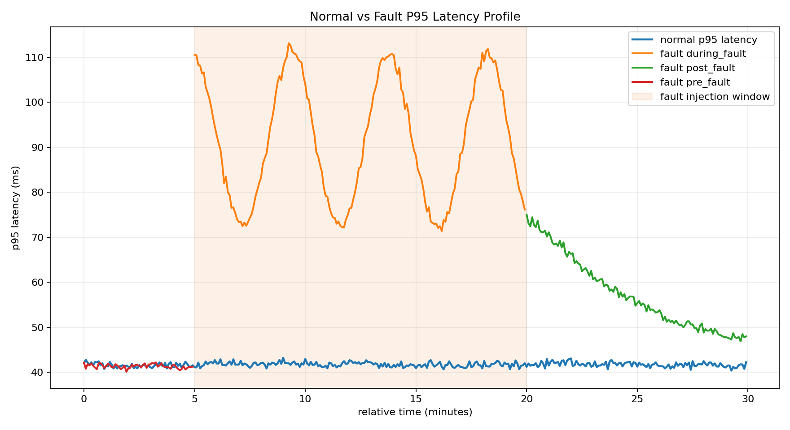
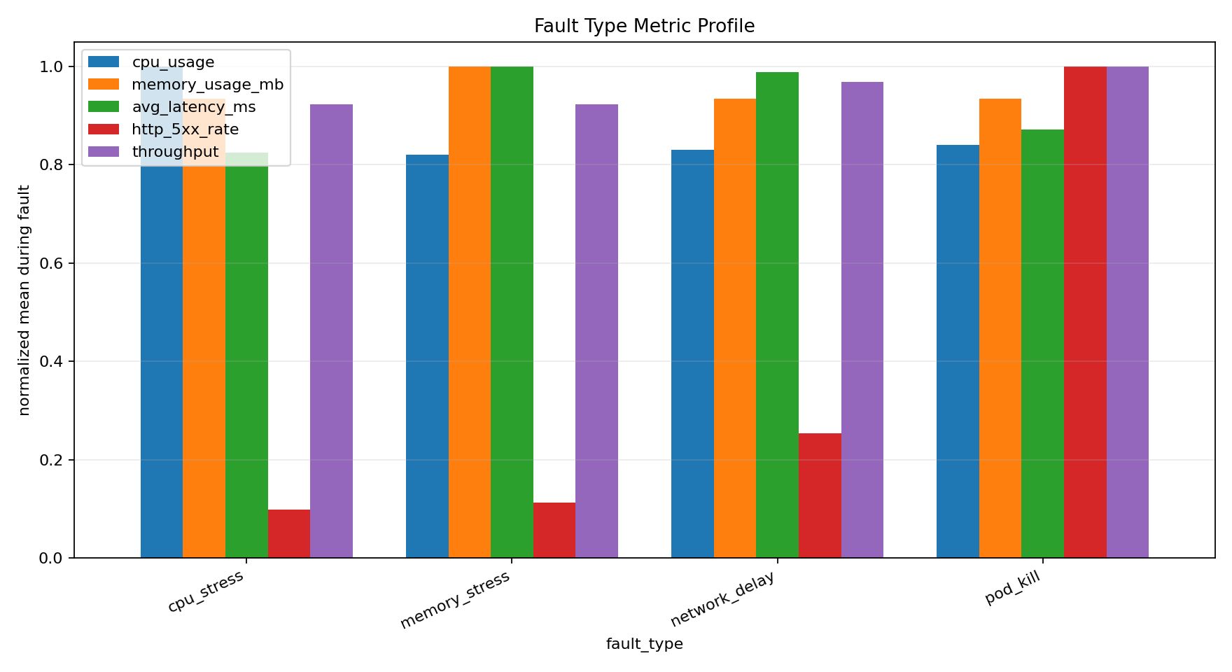
DATA DELIVERY
监控数据交付与数据规模
50,400
25,200
25,200
14
总数据条目
正常状态数据
故障状态数据
服务维度
延迟分布画像
故障类型画像
github.com/Affordan/online-boutique-testing-maintenance
11

Slide 12
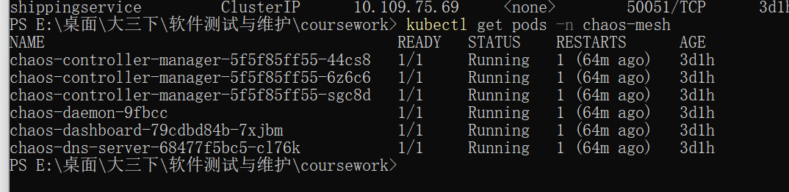
FAULT INJECTION
ChaosMesh 故障注入设计
故障类型
Pod Kill
CPU Stress
Memory Stress
Network Delay
实验目标
构造可观测、可对比、可导出的故障窗口，使算法分析能够区分正常和异常状态。
ChaosMesh 组件运行留证
github.com/Affordan/online-boutique-testing-maintenance
12

Slide 13
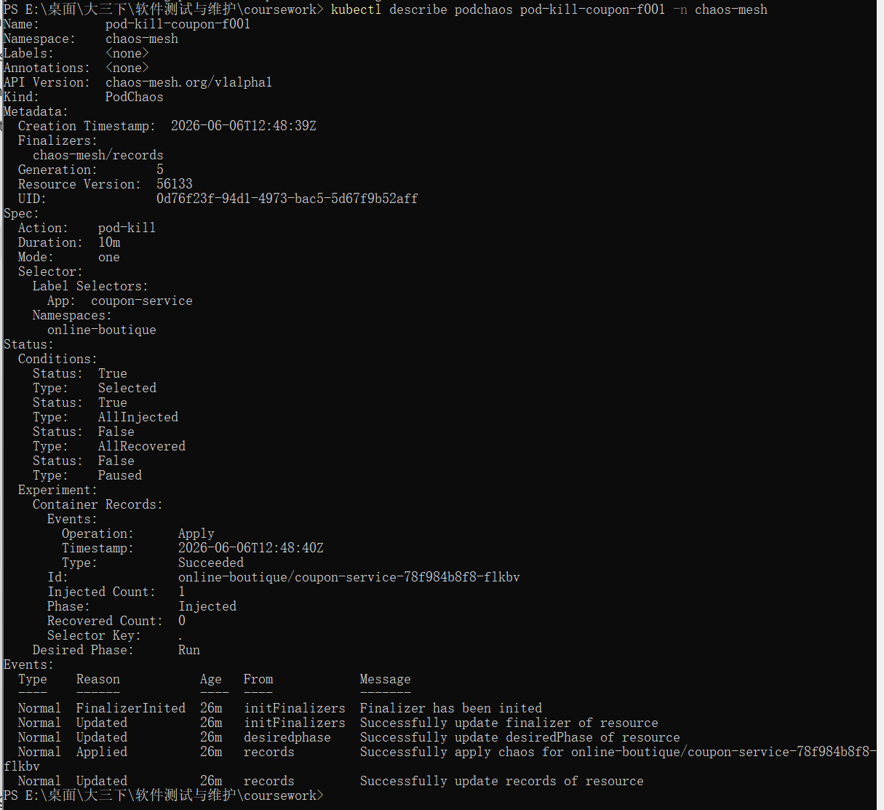
CHAOS EVIDENCE
故障注入执行留证
记录内容
• 实验编号
• 目标服务
• 故障类型
• 开始与结束时间
• Prometheus 查询窗口
• Grafana 对比截图
待补充：最终故障对比截图
github.com/Affordan/online-boutique-testing-maintenance
13

Slide 14
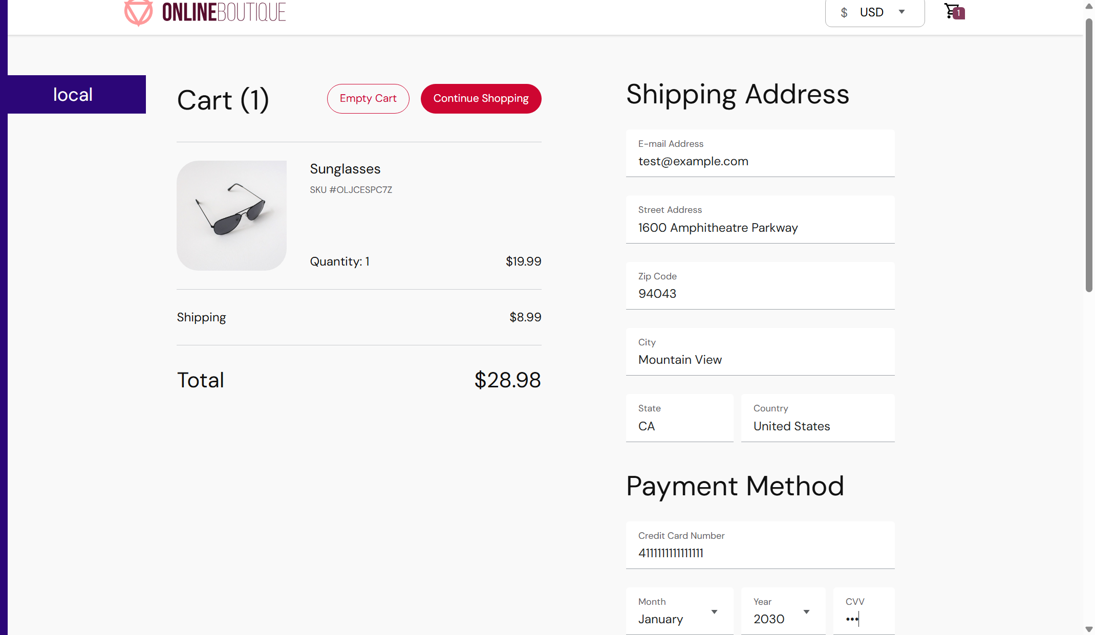
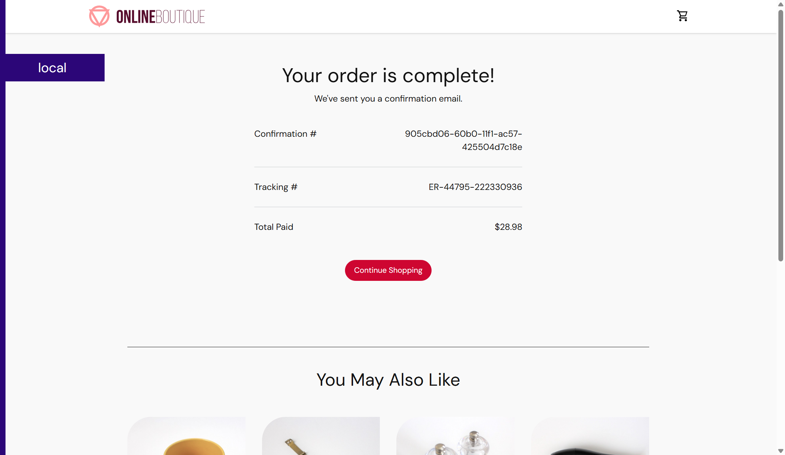
FUNCTION TESTING
Selenium 功能测试展示
覆盖内容
• 首页访问
• 商品浏览
• 加入购物车
• 结算页面
• 优惠券输入
• 库存状态验证
• 异常场景提示
结算交互截图
测试执行结果
github.com/Affordan/online-boutique-testing-maintenance
14

Slide 15
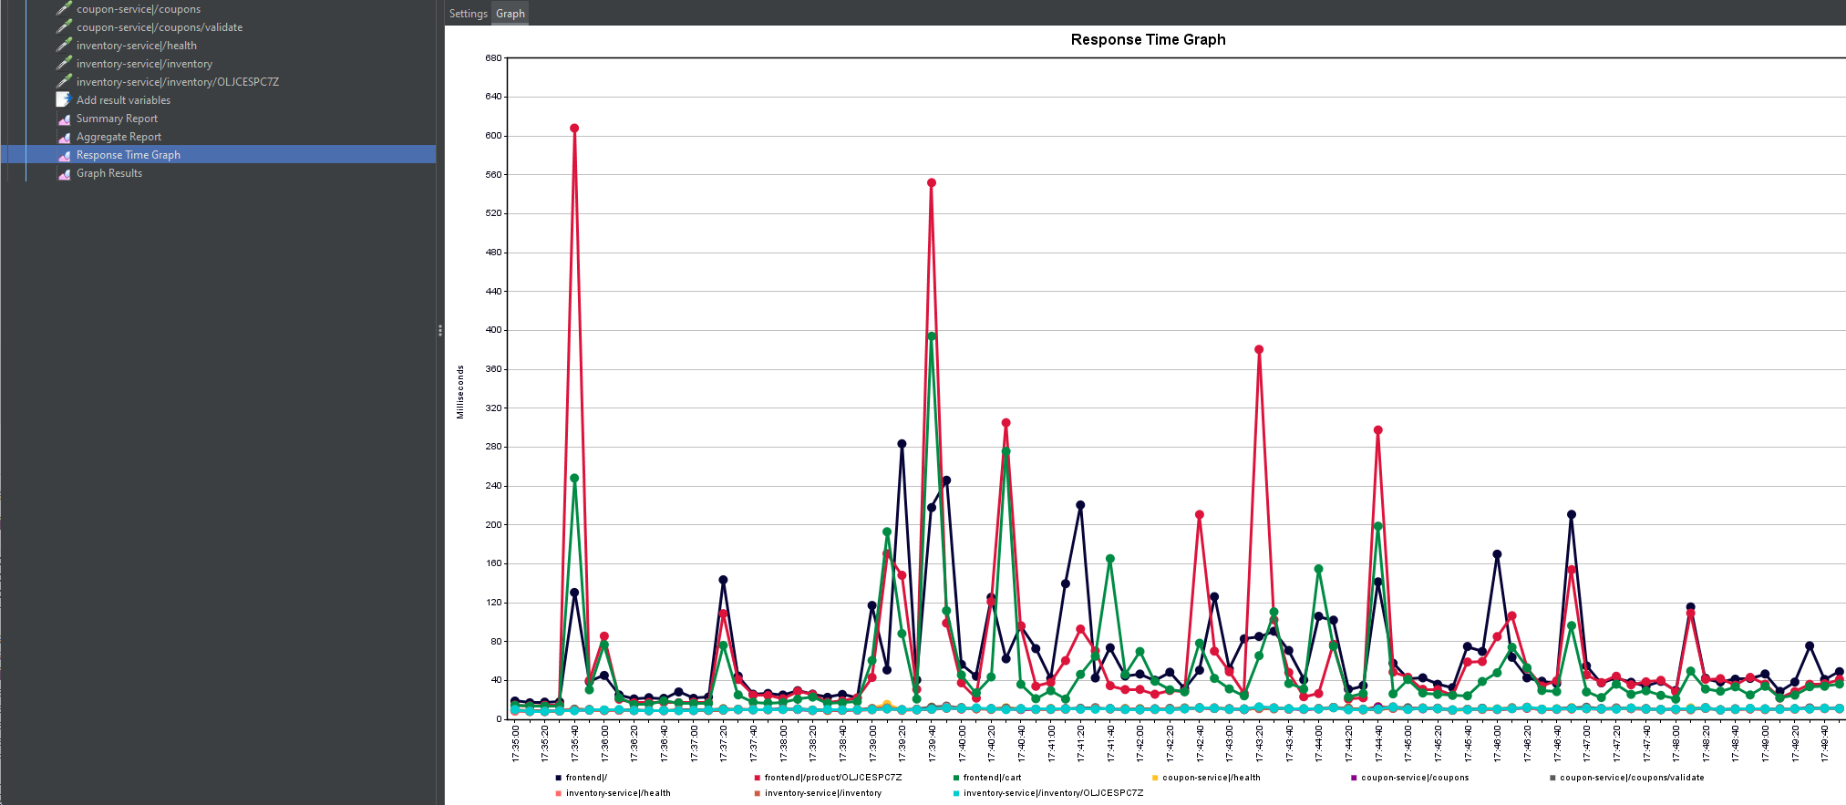
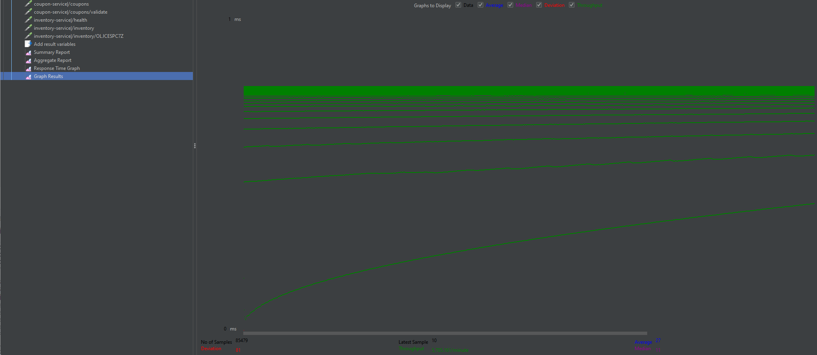
PERFORMANCE TESTING
JMeter 性能测试展示
压测设置
• 并发用户：10 / 30 / 50 / 100
• 请求目标：核心页面与接口
• 指标：响应时间、吞吐量、错误率
• 输出：CSV 与 HTML 报告
待补充：最终汇总表
响应时间结果
吞吐量结果
github.com/Affordan/online-boutique-testing-maintenance
15

Slide 16
ANOMALY ANALYSIS
异常数据与算法复现展示
输入数据
候选算法
输出内容
• 正常 / 故障监控数据
Isolation Forest
• 服务名、时间戳、故障标签
PCA 重构误差
待补充：算法结果图
• 延迟、错误率、CPU、内存
One-Class SVM
• 故障类型与注入窗口
LSTM AutoEncoder
待补充：指标表
阈值基线方法
建议放入 ROC/PR、混淆矩阵、异常分数时序图或故障定位准确率。
github.com/Affordan/online-boutique-testing-maintenance
16

Slide 17
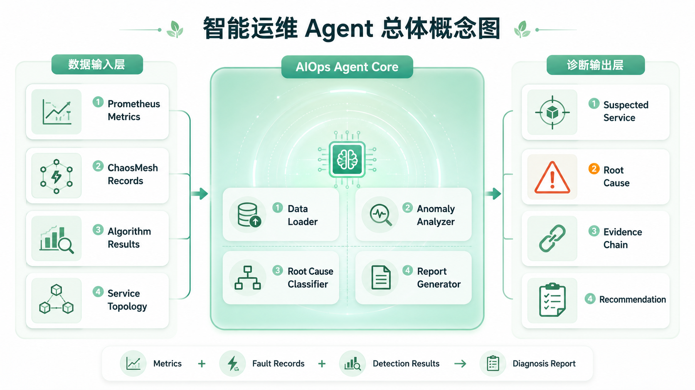
AIOPS AGENT
智能运维 Agent 总体设计
Agent 能力
• 读取 Prometheus 数据
• 识别异常时间窗口
• 匹配 ChaosMesh 记录
• 分析服务影响
• 输出根因分类
• 给出恢复建议
github.com/Affordan/online-boutique-testing-maintenance
17

Slide 18
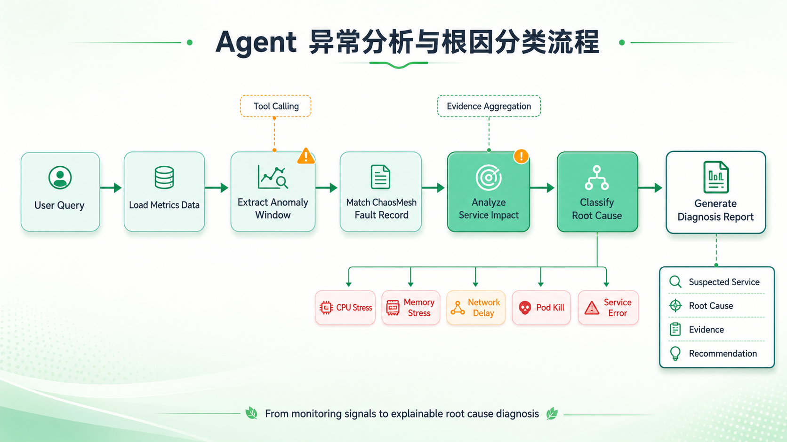
AGENT LOOP
智能运维闭环演示
监控—检测—诊断—建议—恢复—再监控
异常分析与根因分类
github.com/Affordan/online-boutique-testing-maintenance
18

Slide 19
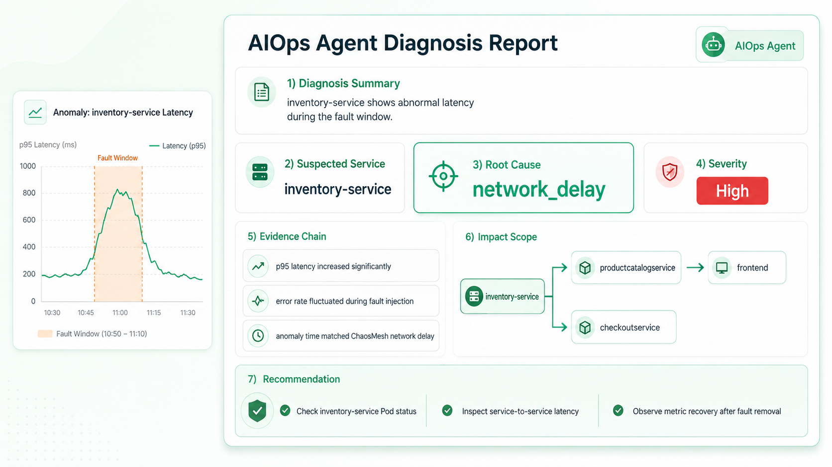
DIAGNOSIS REPORT
Agent 诊断结果样例
报告字段
• 异常窗口
• 影响服务
• 故障类型
• 严重程度
• 诊断证据
• 建议动作
待补充：真实运行日志
github.com/Affordan/online-boutique-testing-maintenance
19

Slide 20
TEAM CONTRIBUTION
小组分工与交付物
成员
负责内容
主要产出
状态
王秀强
队长 / 部署 / 总集成 / Agent 设计
项目组织、答辩材料、智能运维图与 Agent 展示
完成
邓锦尧
新增微服务开发
coupon-service、inventory-service、服务接入
完成
邱俊杰
监控与数据采集
Prometheus、Grafana、监控 CSV
完成
段坤良
故障注入实验
ChaosMesh 配置、故障记录与截图
完成
韦厚林
自动化测试
Selenium、JMeter、测试结果
完成
任泓旭
异常数据与算法复现
数据预处理、异常检测算法、评估图表
待完善
github.com/Affordan/online-boutique-testing-maintenance
20

Slide 21
CONCLUSION
结论与答辩重点
已完成内容
答辩重点
需现场替换
• Online-Boutique 本地部署
• 说明为何选择 Online-Boutique
• 算法最终指标图
• 新增两个微服务
• 强调第三档：微服务开发
• 最终报告 PDF 截图
• 监控采集与数据导出
• 展示监控数据与故障窗口
• 成员互评表
• ChaosMesh 故障实验
• 用测试结果证明稳定性
• 答辩 Q&A 记录
• Selenium / JMeter 测试
• Agent 概念与样例展示
• 用 Agent 体现加分项
Q & A
github.com/Affordan/online-boutique-testing-maintenance
21

